Slide 1


Grupo Universidad de la SEN para Docencia de Grado
Coordinador Prof Gabriel de Arriba
Envejecimiento y Riñón
PONENTES:
Prof. Dr. Juan Francisco Macias Nuñez
Prof. Dr. Nicolás Roberto Robles Pérez-Monteoliva
HOSPITAL: Universitario de Badajoz
UNIVERSIDADES: Universidad de Salamanca y Universidad de Extremadura
En este tema se revisan los cambios fisiológicos durante el envejcimiento. Se revisa el envejecimiento renal en general y de los compartimientos renales. Si ilustran los ajustes del filtrado glomerular y de la reserva funcional renal con la edad, así como otros aspectos relacionados con el envejecimiento fisiológico
Notes:
Presentamos el tema de las Generalidades en las enfermedades renales

Slide 2

INDICE
Envejecimiento fisiológico general
Envejecimiento fisiológico renal
  Anatomía macroscópica
  Anatomía microscópica
  Glomérulos
  Túbulos
  Intersticio
  Vasos
  Consecuencias clínicas

Slide 3
ENVEJECIMIENTO
Envejecimiento fisiológico general
Envejecimiento fisiológico renal
  Anatomía macroscópica
  Anatomía microscópica
  Glomérulos
  Túbulos
  Intersticio
  Vasos
  Consecuencias clínicas

Slide 4



PRINCIPIOS GENERALES DEL ENVEJECIMIENTO.
Es un proceso asincrónico y por tanto no homogéneo: cada una de las partes del cuerpo poseen una cronología específica y diferente para el envejecimiento.
Se trata de una disminución más o menos importante del rendimiento funcional y de la capacidad de adaptarse a situaciones adversas tanto biológicas como psíquicas, sociales o medioambientales motivadas por el paso del tiempo.
Envejecimiento no es superponible a enfermedad.
No existen enfermedades propias del envejecimiento.
Notes:
El glomérulo es una estructura de la que forman parte varios tipos celulares.

Slide 5
HISTOPATOLOGIA DEL ENVEJECIMIENTO.
Es difícil definir cuales son los cambios asociados al envejecimiento:
Por la presencia de factores de riesgo cardiovascular y otras enfermedades renales previa.
Normalmente no tenemos biopsia de los riñones con antelación suficiente a la instrucción de la enfermedad.
Además, a la mayor parte de los enfermos con “nefroesclerosis” o con “envejecimiento renal” no se les hace biopsia ni autopsia.
Hay que tener en cuenta también que gran parte los cambios del envejecimiento no son generalizadas, sino focales y segmentarias, lo cual reduce su visibilidad en las biopsias renales.
Notes:
El glomérulo es una estructura de la que forman parte varios tipos celulares.

Slide 6
EVOLUCIÓN FUNCIONAL ACORDE A LA EDAD
No es posible definir la enfermedad en relación al valor crítico en el pico de máxima capacidad funcional, sino que hay considerar si la capacidad funcional es inferior a la esperable para la edad que tiene el sujeto.
Maduración
Envejecimiento
Funciones Fisiológicas
Efecto del paso del tiempo sobre los organismos

Slide 7
HISTOPATOLOGIA DEL ENVEJECIMIENTO: GLOMERULO
Obliteración glomerular secundaria a la glomeruloesclerosis que se observa particularmente en las nefronas yuxtamedulares.
Circulación aglomerular: En esta zona la esclerosis glomerular respeta las arteriolas dando lugar a la formación de un canal de conexión entre las arteriolas aferentes y eferentes.
Expansión del mesangio, que pasa de representar el 8% del volumen glomerular en los jóvenes, a cerca del 12% en las personas de 70 años.
Hipertrofia glomerular.
El percentil 90 de normalidad de los glomérulos esclerosados se ajusta al siguiente cálculo: (Edad en años/2) -10.
Notes:
El glomérulo es una estructura de la que forman parte varios tipos celulares.

Slide 8
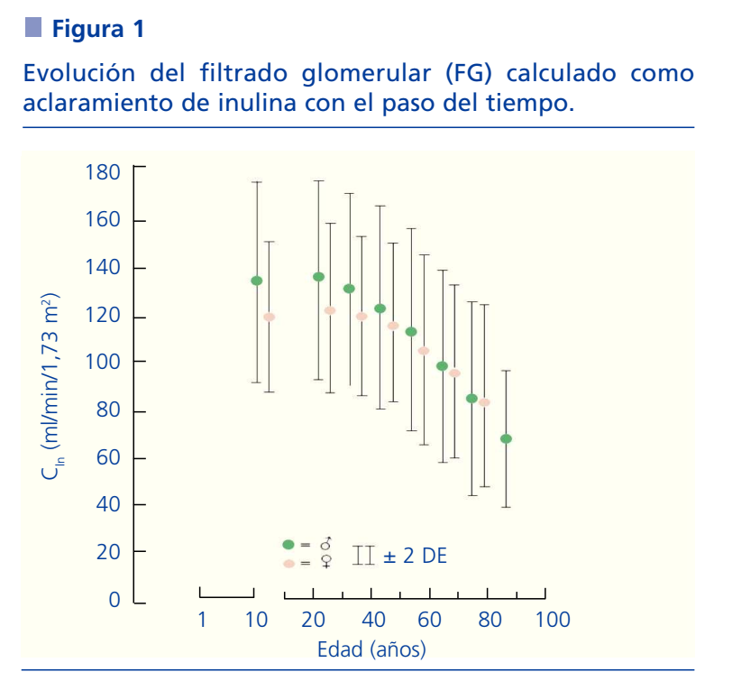
CAMBIOS FISIOLOGICOS DEL ENVEJECIMIENTO: GLOMERULO
Davies DF, Shock NW. J Clin Invest 1950
Notes:
En el Baltimore Longitudinal Study, un importante estudio longitudinal en el que algunos sujetos fueron observados durante más de 30 años, se vio que aunque el filtrado glomerular disminuyó una media de 0,75 ml/min/año, 92 de los 254 sujetos del estudio no sufrieron reducción en el aclaramiento de creatinina, e incluso algunos aumentaron sus valores

Slide 9
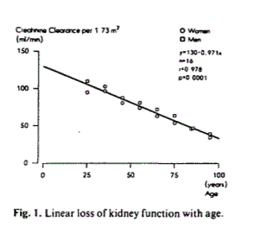
CAMBIOS FISIOLOGICOS DEL ENVEJECIMIENTO: GLOMERULO
CCr = 130-edad
FF Keller. Nephrol Dial Transplant 1987
Notes:
En el Baltimore Longitudinal Study, un importante estudio longitudinal en el que algunos sujetos fueron observados durante más de 30 años, se vio que aunque el filtrado glomerular disminuyó una media de 0,75 ml/min/año, 92 de los 254 sujetos del estudio no sufrieron reducción en el aclaramiento de creatinina, e incluso algunos aumentaron sus valores

Slide 10
AJUSTE DEL F.G. A LA EDAD
FGAE 25 a 70 años = 120 + 20 – 0,8 x edad en años
FGAE > 70 años = 120 + 37,5 – 1.05 x edad en años
Filtrado glomerular optimo/máximo a los 25-30 años: 120 ml/min por termino medio.
FGAE: Filtrado glomerular acorde a la edad

Slide 11
RESERVA FUNCIONAL
Sujetos | Aclaramiento de creatinina con cimetidina basal | Acl. creatinina con cimetidina post-sobrecarga proteica | Δ ml/min
Jóvenes sanos | 122.5 ±: 25 ml/min | 226.0 ± 49 (p = 0.06) ml/min | + 103.5 (+ 84%)
> 65años sanos | 81.8, ±10 ml/min | 115.9 ±39.4 (p = 0.2) ml/min | + 34.1 (+ 42%)
En este tema se revisan los cambios fisiológicos
Envejecimiento fisiológico general y renal. Envejecimiento de los compartimientos renales
Ajustes del filtrado glomerular con la edad, y reserva funcional renal.

Slide 12
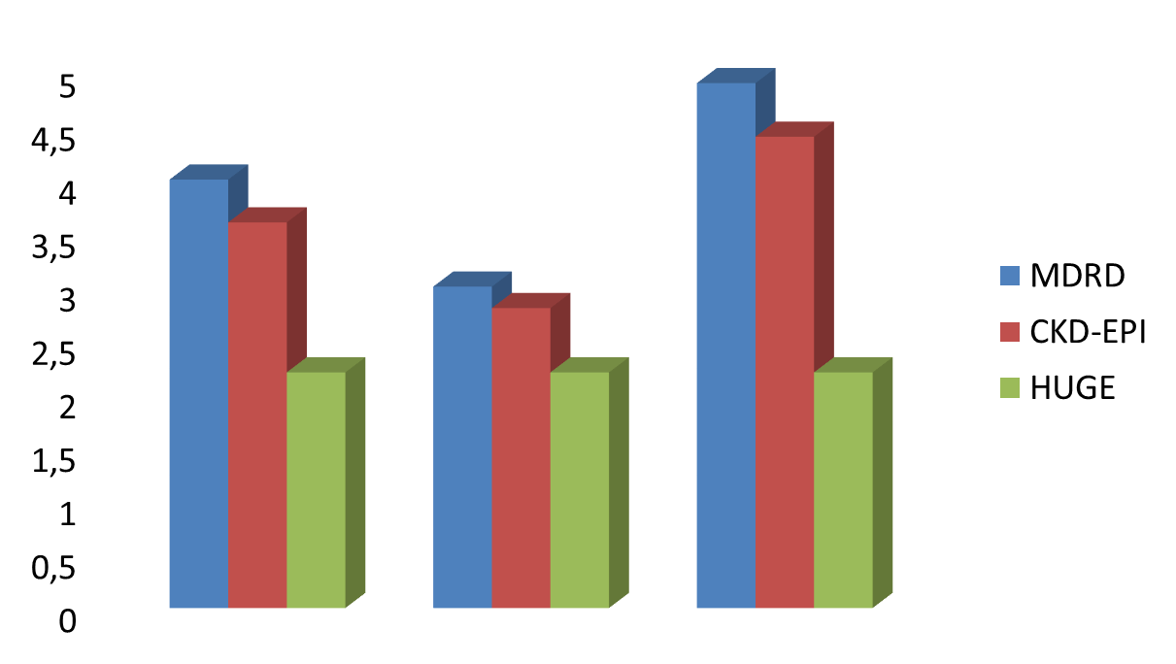
PREVALENCIA ERC POR H.U.GE-ESTUDIO HERMEX
Puntuación HUGe =
2.505458 – (0.264418 x Hematocrito) + (0.118100 x Urea) [+ 1.383960 si Varón]
Se considera IRC si valor > 0
Mujeres Hombres Global
Alvarez Gregori J et al. J. Nutr. Health Aging 2011
Notes:
Una de las ventajas de la formula HUGE es que no varia la prevalencia con el sexo, sino que es igual en hombres y mujeres (las cuales tienen habitualmente FG mas bajos).

Slide 13
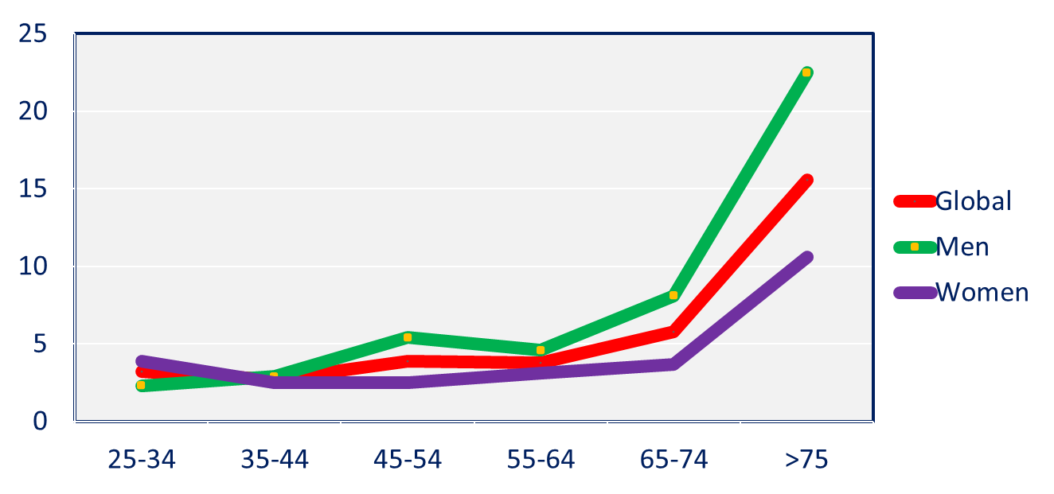
PREVALENCIA DE ALBUMINURIA Y EDAD: ESTUDIO HERMEX
EDAD
La prevalencia de albuminuria se incrementa con la edad debido a la mayor incidencia de hipertensión arterial nocturna, el estado proinflamatorio y una podocitopatía típica del anciano, entre otras causas.
Robles NR et al. Intl J Urol Nephol. 2013

Slide 14
EDAD Y PROGRESION DE LA INSUFICIENCIA RENAL
La evolución de la IRC suele ser más lenta en pacientes mayores
V. Lorenzo et al. Nefrologia. 2007

Slide 15
HISTOPATOLOGIA DEL ENVEJECIMIENTO:
VASOS RENALES
Acumulación de depósitos subendoteliales de fibras hialinas y colágenas, así como engrosamiento de la íntima de los vasos prearteriolares.
Las arteriolas aferentes muestran reduplicación del tejido elástico con engrosamiento de la íntima y atrofia de la túnica media
Las arterias renales presentan placas de aterosclerosis que conducen a diversos grados de reducción de su luz.
Notes:
El glomérulo es una estructura de la que forman parte varios tipos celulares.

Slide 16
CAMBIOS FISIOLOGICOS
Paralelamente a la caída del filtrado glomerular, se produce una caída del flujo plasmático renal efectivo, el cual pasa de ser de alrededor de 600 ml/min/1.73 m2 en jóvenes, a 300 ml/min/1.73 m2 en personas de 80 años.
Dado que la caída del filtrado glomerular es mayor que la del flujo renal, la fracción de filtración (filtrado glomerular/flujo plasmático efectivo renal) se reduce durante el envejecimiento.
Alteración del reflejo autonómico renal cuya función es la de proteger al parénquima renal de presiones arteriales sistémicas anormales tanto en situaciones de hipertensión como hipotensión arterial sistémicas. Es decir, el riñón se vuelve más proclive tanto al daño hipertensivo como a la aparición de fracaso renal agudo cuando hay hipotensión.

Slide 17
CAMBIOS INTERSTICIALES
Divertículos tubulares. Los divertículos son muy infrecuentes en los riñones jóvenes pero aparecen de forma progresiva conforme avanza la edad. Evolucionan a quistes renales (Baert, 1977)
Atrofia tubular, asociada a la hialinosis de los glomérulos senescentes.
Engrosamiento irregular de la membrana basal tubular.
Fibrosis intersticial
Degeneración grasa tubular

Slide 18
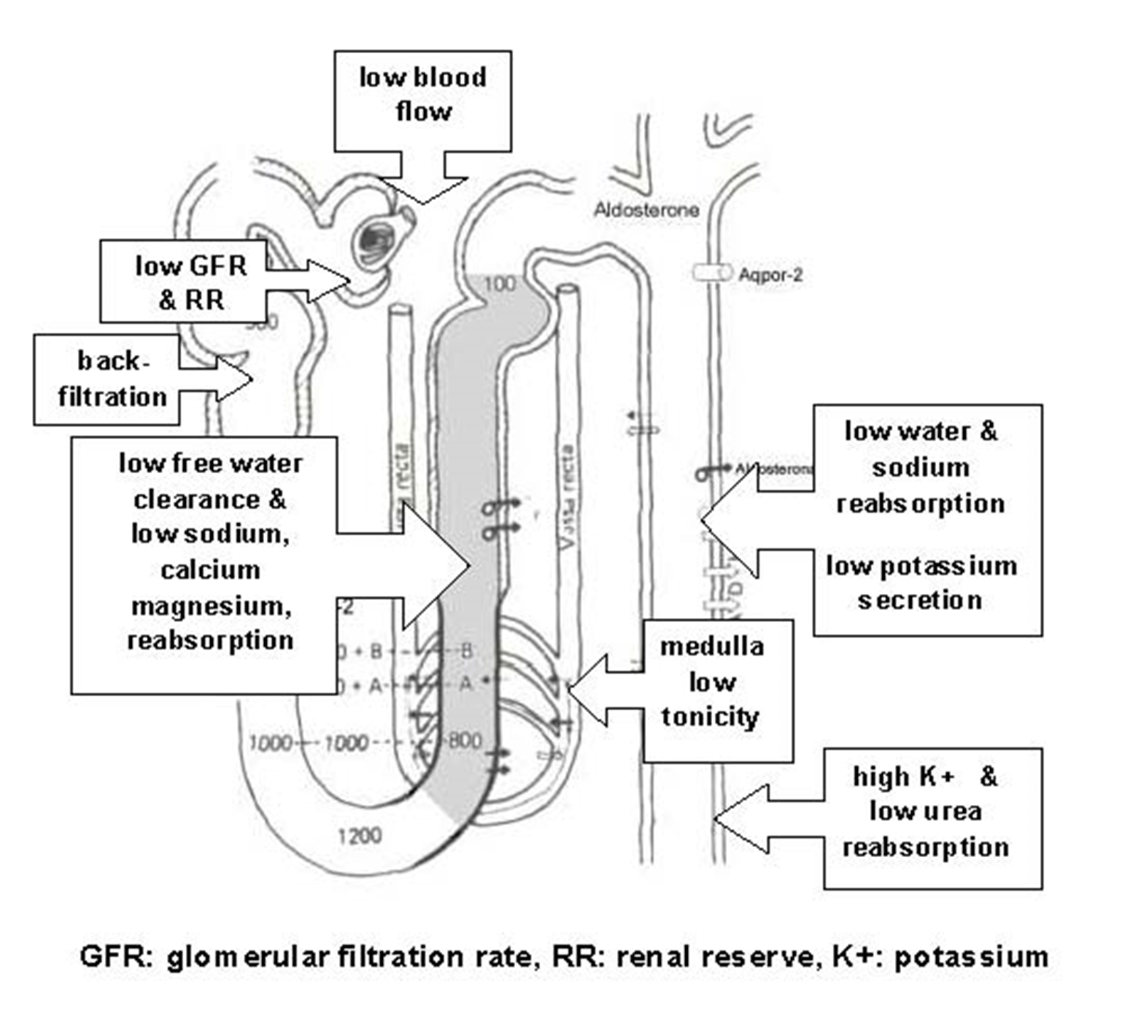
CAMBIOS INTERSTICIALES: CONSECUENCIAS
Las células tubulares del riñón anciano son frágiles y por tal motivo pueden sufrir más fácilmente ante una noxa, necrosis tubular aguda.
Asimismo, la recuperación de dicha necrosis suele ser mucho más lenta que en las células tubulares jóvenes y es más frecuente también la necesidad temporal de tratamiento renal sustitutivo.

Slide 19
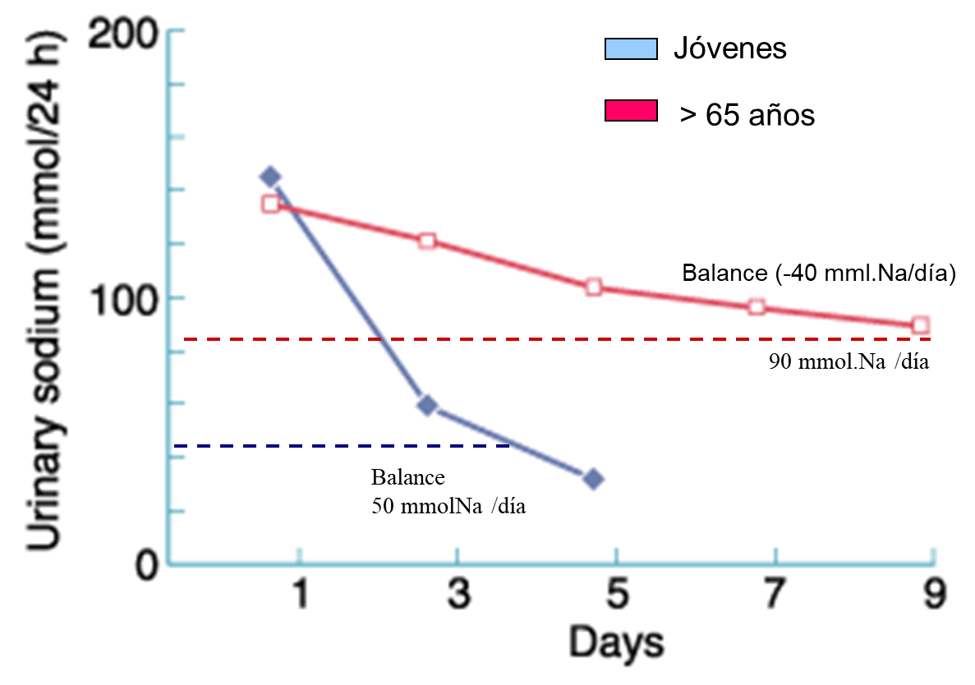
MANEJO DEL SODIO Y EL AGUA
Debido a la hipofiltración propia del envejecimiento, la carga filtrada de sodio disminuye con la vejez, en consecuencia, un anciano al que se le suministra una sobrecarga salina requiere más tiempo para lograr su eliminación que una persona joven. Asimismo, ante una dieta sosa el tiempo requerido para lograr un balance salino equilibrado es de 5 días en los jóvenes y de 9 días en el anciano.

Slide 20
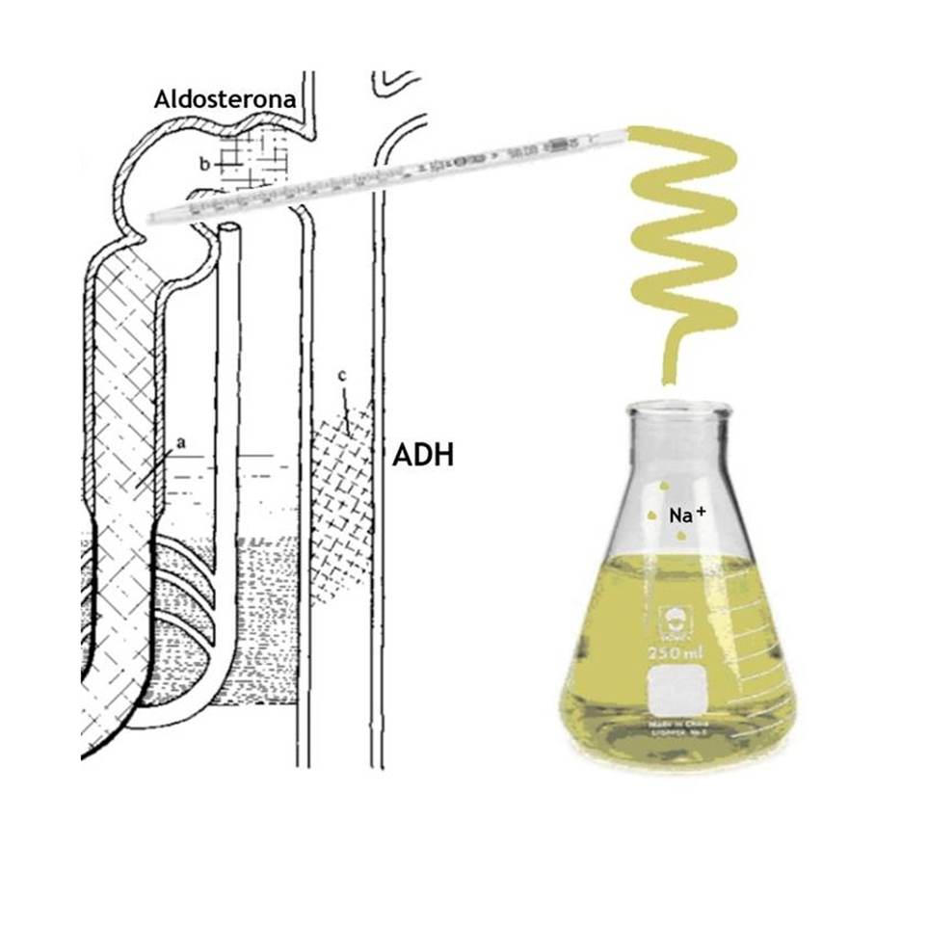
MANEJO DEL SODIO Y EL AGUA
La reabsorción de Na está reducida en la rama gruesa ascendente del asa Henle en los viejos. La cantidad de sodio que llega a los segmentos distales aumenta, lo cual explica la elevada soduria característica del anciano incluso en situaciones de depleción.
Por lo mismo, la tonicidad del intersticio medular disminuye (hipotonicidad medular) con la consiguiente incapacidad para lograr una máxima reabsorción de agua en los túbulos colectores.

Slide 21
MANEJO DEL SODIO Y EL AGUA
La respuesta (reabsorción de sodio) de los túbulos colectores a la aldosterona están disminuidas (resistencia a la aldosterona).
Niveles séricos y urinarios elevados de atriopeptina (hormona salurética) en este grupo etario.
Con respecto al agua corporal total, disminuye lentamente con la edad, de modo que llega a significar en los ancianos tan sólo un 54% del peso corporal, probablemente porque la proporción de tejido graso aumenta en este grupo. Esta reducción del agua corporal es a expensas predominantemente del espacio intracelular, siendo el volumen acuoso mayor en hombres que en mujeres independientemente de la edad

Slide 22
CONSECUENCIAS CLINICAS
Ante situaciones que propicien el balance negativo de sodio, el anciano es más susceptible de desarrollar complicaciones tales como hipovolemia, hiponatremia con liquido extracelular bajo y/o insuficiencia renal aguda pre-renal.
La excreción fraccional de sodio, utilizada como índice urinario orientador en el diagnóstico diferencial del tipo de fracaso renal agudo, debe ser interpretado con precaución ya que difícilmente un anciano cursando una insuficiencia renal aguda prerrenal logre una excreción fraccional de sodio (EFNa) ≤ 0.5%.
A esta insuficiencia renal aguda que por sus índices urinarios parece parenquimatosa (EFNa ≥ 1%) pero que en realidad por su fisiopatología y resolución por medio de rehidratación es de tipo pre-renal, es muy frecuente en los ancianos, denominándosela síndrome intermedio.

Slide 23
MANEJO DEL POTASIO
El contenido corporal de potasio es menor en los ancianos respecto de los jóvenes. Este fenómeno se explicaría por de la sarcopenia senil (85% del potasio está en los músculos).
Por otra parte, la excreción renal de este catión es significativamente más baja en los ancianos que en los jóvenes debido a reducción de la secreción tubular distal (resistencia a la aldosterona) en los viejos.
Otro mecanismo explicativo, documentado en modelos animales, podría ser la presencia de una reabsorción aumentada de potasio por parte de la H+K+ATPasa de las células intercalares del túbulo colector papilar
Como consecuencias las personas ancianas bajo tratamiento con fármacos tales como AINE, IECA, ARA,, betabloqueantes y/o ahorradores de potasio, son más propensas a desarrollar hiperkalemia.

Slide 24
ACIDIFICACIÓN URINARIA
No se han hallado diferencias en la capacidad de acidificación tubular renal (pH, acidez titulable y amonio urinarios) en respuesta a una sobrecarga ácida en las personas ancianas respecto de las jóvenes.
Sin embargo, la respuesta de máxima acidificación se alcanza más tardíamente por los ancianos: a las 4 horas de la sobrecarga ácida en jóvenes y a las 6-8 horas en ancianos.
Consecuencias clínicas: El hallazgo de una acidosis tubular renal (acidosis tubular hiperclorémica) en un anciano no puede atribuirse meramente a los cambios fisiológicos propios de la vejez, sino considerarse un trastorno que necesita evaluación diagnóstica.

Slide 25
MANEJO DE LA UREA Y DEL ÁCIDO ÚRICO
En ancianos sanos, la excreción fraccional de urea (EFU) basal está incrementada (EFU: 65%) en los viejos en comparación con su valor en la población joven (EFU: 50%), esto ha sido atribuido a una disminución en la reabsorción distal de urea en las personas ancianas por posible reducción en el número de canales de urea (UT2) de los túbulos colectores.
Se considera que este aumento en la excreción urinaria de urea explicaría la existencia en los mayores de una uremia normal a pesar de la hipofiltración asociada a la vejez, así como sería otra de las causas generadoras de la hipotonicidad medular renal del anciano.
Por el contrario, el manejo tubular del ácido úrico no difiere entre los distintos grupos etarios.

Slide 26
MANEJO DE LA UREA Y DEL ÁCIDO ÚRICO: CONSECUENCIAS
La nicturia y la disminución en la capacidad para la reabsorción tubular distal de agua observadas frecuentemente en los ancianos han sido atribuidas a la excesiva excreción urinaria de urea.
La EFU como índice urinario empleado para realizar el diagnóstico diferencial del tipo de insuficiencia renal aguda, debe utilizarse con precaución ya que difícilmente un anciano con una insuficiencia renal prerrenal logre una EFU ≤ 30%.

Slide 27
MANEJO DE ANIONES DIVALENTES
En ancianos bien nutridos y con adecuada exposición solar, no se han hallado diferencias en el manejo tubular ni del calcio, ni del fósforo, con respecto a los jóvenes en igual situación.
Tampoco se ha documentado diferencia significativa en el manejo tubular del magnesio.
El diagnóstico de un disturbio del metabolismo del calcio, fósforo y/o magnesio en un anciano no puede atribuirse al mero envejecimiento renal y su causa requiere ser evaluada y tratada.

Slide 28
HIPOTONICIDAD MEDULAR
La médula renal del anciano es hipotónica en comparación con aquella del riñón joven, fenómeno que obedece a:
Aumento del flujo medular secundario al fenómeno de la circulación aglomerular.
Menor reabsorción de sodio en el segmento grueso de la rama ascendente del asa de Henle y la menor reabsorción de urea en los túmulos colectores.
Como consecuencia la respuesta de los túbulos colectores a la acción de la vasopresina se ve reducida y en consecuencia también lo está la capacidad para la concentración urinaria, hecho que explica además por qué los niveles séricos de vasopresina son mayores en los ancianos

Slide 29
HIPOTONICIDAD MEDULAR
Dado el papel que el segmento grueso de la rama ascendente del asa de Henle posee en la generación del aclaramiento de agua libre, la disfunción senil de este segmento hace que se reduzca la capacidad de dilución urinaria.
La consecuencia clínica es que ante una situación de sobrecarga hídrica el anciano es muy susceptible a desarrollar hiponatremia, y ante una situación de restricción hídrica o excesiva pérdida acuosa, es muy susceptible a sufrir deshidratación e hipernatremia.

Slide 30
ERITROPOYETINA
Esta hormona, producida principalmente por las células intersticiales peritubulares proximales, posee valores séricos similares en ancianos y en jóvenes.
Sin embargo, la anemia es mucho más frecuente en los ancianos que en el resto de la población, por tanto es estudio diagnóstico de anemia, particularmente de causa carencial, es obligada en estos casos.

Slide 31
QUISTES RENALES
Los quistes llamados benignos son más frecuentes en el anciano, se asocian con el genero masculino, la talla, la hipertensión y la albuminuria.
También son más frecuentes los quistes medulares, parapelvicos (de origen linfático) y los angiolipomas.
Denic A, Glassock RJ and Rule AD. Adv Chronic Kidney Dis. 2016

Slide 32
OTROS CAMBIOS ESTRUCTURALES
  A diferencia de las cicatrices del riñón pielonefrítico, las del riñón senescente son corticales, no deforman ni estiran los cálices y no tiene localización preferente.
  Tendencia a aumentar la grasa sinusal que, en ocasiones, puede llegar a alcanzar el 17% del peso renal

Slide 33
